Slide 1
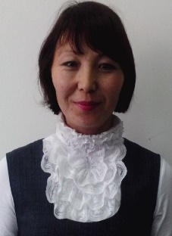
Өнерхан Айнұр
Шортанды №3 қазақ орта мектебінің география пәнінің мұғалімі
Еңбек өтілімі: 10 жыл 1 ай
Санаты: І
Деңгейі: ІІІ
Курстан өткен жылы: 2008 жылы
Тақырыбы: «Функционалдық сауаттылық:
СТО география сабағында»

Slide 2
Сабақ жоспарында
Сөйлеу мәдениетінде
Мұғалімнің жұмыс бағытында
Сабақ барысындағы өзгерістер

Slide 3
11- сыныпта «Ғаламдық экологиялық проблемалар» деген тақырыпты өткен кезде маған РАФТ стратегиясы сабақты нақты бір нәтижелі қорыту үшін таптырмайтын стратегияның бірі.
Рөл | Аудитория | Формат | Тақырып
Оқушы | Пән мұғалімі | Түсінік хат | Жергілікті жердің экологиясын күнделікті қарастыру
Ата-ана | Министірлікке | Өтініш | Экологиямен таныстыру арқылы өз ауданының мәселелеріне басты назар аударту
Директор | Ата-анаға | Эл.почта | Жергілікті жердің экологиясының маңыздылығын отбасында да әңгіме ету
Ғалым | Қоғамға | Газет мақаласы | Жасөспірімдерге экология мәселесінің маңыздылығын жеткізу
Министр | Аудандық білім бөліміне | Жарлық | Мектепте экология сабағына сағаттар бөлу туралы
Егер де мен жай ғана келесі сауалдарды беріп,
1. Қандай экологиялық мәселелер бар екен?
2. Ғалымдар қандай шешу жолдарын ұсынуда т.с.сс тарауды қорытындылай салсам оқушылар өткен материалдарды қайталап өзіндік көзқарас білдіре алмас еді. Және де барлық оқушының көзқарасын тыңдап үлгермес едім. РАФТ стратегиясын қолдану арқылы сыныпта неше оқушы болса ,сонша құнды пікір ести аламыз.Сонымен қатар оқушылар көп ойлар арасынан ең құндысын таңдап талқылауға үйренеді
Бұдан шығатын қорытынды қандай да бір мәселені шешу үшін «Министр» болу заңдылық емес. Мектеп оқушысының өзі өз шешімін ұсыну арқылы кез келген мәселенің шешімін табуға түрткі бола алады. Сондықтан да мектеп қабырғасынан бастап мемлекеттік деңгейдегі мәселелерге өз үндеуін,өз көзқарасын білдіре білу қазіргі өмір талабы.

Slide 4
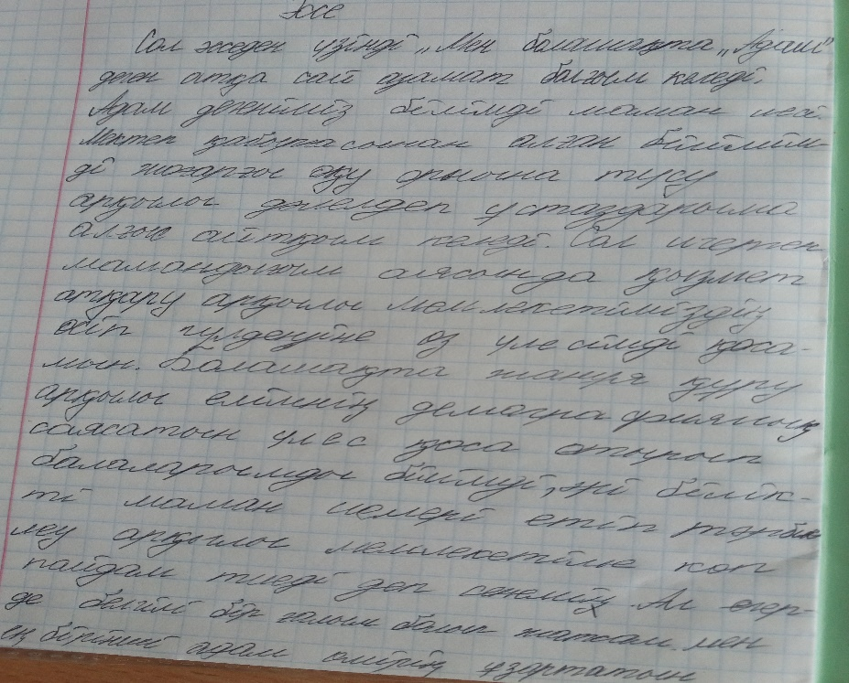
Өз ойы және өзгенің ойын тыңдауды ұсыну тәсілі арасынан мен өз сабағымда эссе әдісін көп қолданамын
Ал эссе орнына кестемен жұмыс немесе тест тапсырмаларын берсем оқушы өз ойын сыни ойға жетелей алмай, тек алған білімінің аясында қалып қояр еді.
Эссе жаздыру арқылы кәзіргі білім стандартына сәйкес 11 сынып оқушыларын мектеп бітіру кезінде болатын эссе жазуға дайындаймыз. Тек қана 11 сынып бітіргенде ғана емес сонымен қатар «журналист» мамандығын таңдайтын оқушыларға шығармашылық жұмыстарына да дайындық деп білемін.
Сонымен қатар оқушы эссе жазу барысында сыни ойлайды
Мамандығын игеріп, қажетті маман иесі болғанан кейін де әр ісіне есеп жазу барысында осы мектепте эссе жазуда алған дағдылары өте үлкен рөл атқарары сөзсіз. Көп оқушы өз ойын ашық айта алмаса да қағаз бетіне толық түсіре алады. Менің мақсатым сондай оқушылардың дағдыларын одан әрі дамыту

Slide 5
«Миға шабуыл»
Ал егерде дәстүрлі оқуға сәйкес тек осы сұрақты бірнеше оқушыға ғана бағыттап қойсам дәл осы әдістегідей көп, әрі сапалы ойларды ести алмас едік.
Мұхиттардың жер шарына тигізетін пайдасы қандай?
Белгілі бір уақыт аралығында топ мүшелері әрқайсысы өз ойларын ортаға салады.Мұндағы мақсат пікірдің сапалылығы емес санына бағытталады. «Миға шабуыл» стратегиясын қолдана отырып оқушыдан стандартты емес шығармашыл ойлауға жетелеу
«Нәсілдердің бір біріне тигізетін кері әсерлері бар ма?» деген сұраққа «Нәсілдер бір бірімен үйленбеу керек.Ол дұрыс емес мен өскенде тек қазақ қызын әйелдікке аламын» деп жауап беруі маған өте қатты әсер етті. Яғни мен сыни ойлауға жетелей алатын сұрақтар қою арқылы оқушы бойында «Отансүйгіштік,жауапкершілік» сынды болашағына өте қажетті адами қасиеттерді дамыта аламын.
Менің әр сабағымның мақсаты да осы ,аз да болса оқушы бойына болашақ өміріне қажетті білім,біліктілік,дағды сында қасиеттерді сіңіру.

Slide 6
«Кластер құрастыру»
Сол оқушылардың жазған пікірлерін тоғыстыру арқылы жаңа логикалық ұғым аламыз. Бұл жерде ауаның маңызы,құрамы,ластану жолдары сынды көптеген құнды пікірлер көреміз.Бұл әдістің тиімділігі де осында. Кластер құрастыру арқылы мәтінде берілмеген мағлұматтар ала аламыз.
«ДЖИК СО ІІ»
ДЖИК СО ІІ
Бұл әдістің ерекшелігі мәтінді талқылау және де сұрақтарға жауап беру барысында әр өз көзқарасын білдіре алады ,сонымен қатар үндемей топқа қосылмай қалатын оқушы болмайды. Барлық оқушы талқылау арқылы мәтінге өз түсініктерін де енгізеді. Мұғалімнің түсіндіргенінен қарағанда ,әрине өз сыныды оқушының түсіндіргені тиімді болары сөзсіз.Осы стратегия арқылы оқушылар топпен жұмыс жасауға ұйренеді және де өз пікірін өзгенің пікірімен салыстыра отырып өзгенің құнды пікірді таңдауға үйренеді. Осылайша «Мен,мен» деп үйренген жанұяның ерке балалары өзге оқушыны да бағалай алуды үйренеді.
Мәтінге өмірде қолдану мүмкіншілігін ашуға бағытталған сұрақ беру арқылы алған білімдерін өмірде қолдануға үйретемін.
«Венн диаграммасы»
Бұл әдіс арқылы оқушы екі
мағлұматты салыстыра отырып
жүйелеу,талқылау арқылы
ұқсастықтарын табуды үйренеді.
Екі түрлі болып көрініп тұрған
зат шын мәнінде өте
ұқсас болып шығуы өмірде
жиі кездеседі. Сондай кездерде
сыни ойлау арқылы оқушы
тығырықтан шыға алары сөзсіз.
1.Қызығушылықты ояту сатысы
2.Ой толғаныс сатысы

Slide 7
Оқушыларды сын тұрғысынан ойланту арқылы пәнге деген қызығушылығы артады;
Оқушылардың алған білімдерін өмірде, кез-келген жағдайда, әлеуметтік ортада қолдана алуға үйретеді;
Оқушылардың өзгермелі өмірге бейімделуіне үйретеді;
Оқушылардың жеке бас қабілеттерін дамытады;
Оқушылардың әлеуметтік-мәдени дағдыларын дамытады ;
Қазақ халқының салт –дәстүрі, мәдениеті, тарихын түсіну және құрметтеуге баулиды.
Әр мұғалім болашақ үшін қызмет істейді. Ол әр оқушыны жеке тұлға ретінде көріп, оның өміріндегі өз орнын табуына, сынып ұғымын қалыптастыруға, ата-аналармен ынтымақтасуға, оқуда қиындық көріп жүрген оқушыға көмек көрсетеді. Ол үшін жалықпай жаңа инновациялық технологияларды өз жұмысында пайдаланып, сонымен қатар оқушыларды мадақтап, ынталандырып отырған орынды.

Slide 8
Назарларыңызға рахмет!!!

